Slide 1





TURUNAN FUNGSI TRIGONOMETRI
MULAI

Slide 2




TURUNAN FUNGSI TRIGONOMETRI
01
TURUNAN FUNGSI SINUS KOSINUS
02
TURUNAN FUNGSI TRIGONOMETRI LAINNYA

Slide 3
01
TURUNAN FUNGSI SINUS DAN KOSINUS

Slide 4
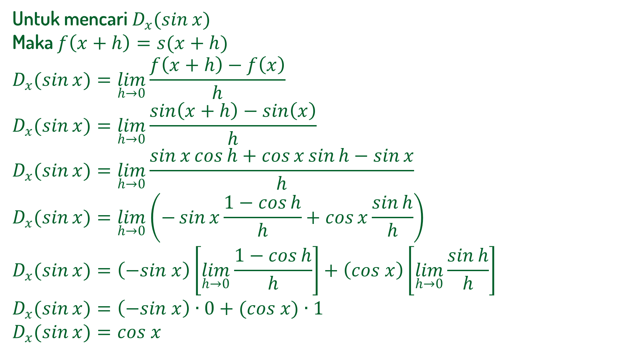
TURUNAN FUNGSI SINUS KOSINUS
Untuk mencari $D_{x}(\sin{x)}$
Maka $f\left(x+h\right)=s(x+h)$
$$D_{x}(\sin{x)}=\lim_{h→0}{\frac{f\left(x+h\right)−f\left(x\right)}{h}}$$
$$D_{x}(\sin{x)}=\lim_{h→0}{\frac{sin\left(x+h\right)−sin\left(x\right)}{h}}$$
$$D_{x}(\sin{x)}=\lim_{h→0}{\frac{\sin{x}\cos{h}+\cos{x\sin{h−\sin{x}}}}{h}}$$
$$D_{x}(\sin{x)}=\lim_{h→0}\left(−\sin{x}\frac{1−\cos{h}}{h}+\cos{x}\frac{\sin{h}}{h}\right)$$
$$D_{x}(\sin{x)}=\left(−sin x\right)\left[\lim_{h→0}\frac{1−\cos{h}}{h}\right]+\left(cos x\right)\left[\lim_{h→0}\frac{\sin{h}}{h}\right]$$
$$D_{x}(\sin{x)}=\left(−sin x\right)∙0+(cos x)∙1$$
$$D_{x}(\sin{x)}=cos x$$

Slide 5

TURUNAN FUNGSI SINUS KOSINUS
Demikian pula,
$$D_{x}(\cos{x)}=\lim_{h→0}{\frac{f\left(x+h\right)−f\left(x\right)}{h}}$$
$$D_{x}(\cos{x)}=\lim_{h→0}{\frac{cos\left(x+h\right)−cos\left(x\right)}{h}}$$
$$D_{x}(\cos{x)}=\lim_{h→0}{\frac{\cos{x}\cos{h}−\sin{x\sin{h−\cos{x}}}}{h}}$$
$$D_{x}(\cos{x)}=\lim_{h→0}\left(−\cos{x}\frac{1−\cos{h}}{h}−\sin{x}\frac{\sin{h}}{h}\right)$$
$$D_{x}(\cos{x)}=\left(−cos x\right)\left[\lim_{h→0}\frac{1−\cos{h}}{h}\right]−\left(sin x\right)\left[\lim_{h→0}\frac{\sin{h}}{h}\right]$$
$$D_{x}(\cos{x)}=\left(−cos x\right)∙0+(sin x)∙1$$
$$D_{x}(\cos{x)}=−sin x$$

Slide 6
TURUNAN FUNGSI SINUS KOSINUS
Maka didapatkan sebuah teorema tentang turunan fungsi sinus dan kosinus :
Fungsi $f\left(x\right)=sin x$ dan$g\left(x\right)=cos x$ keduanya terdiferensiasikan, dan
$D_{x}(\sin{x)}=cos x$ $D_{x}(\cos{x)}=−sin x$

Slide 7


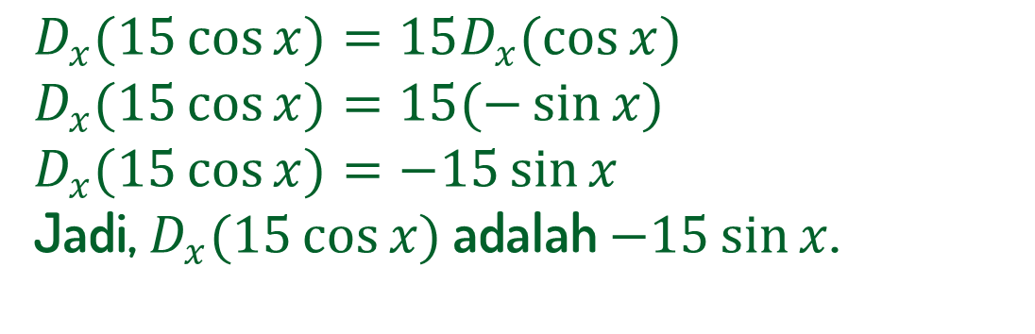


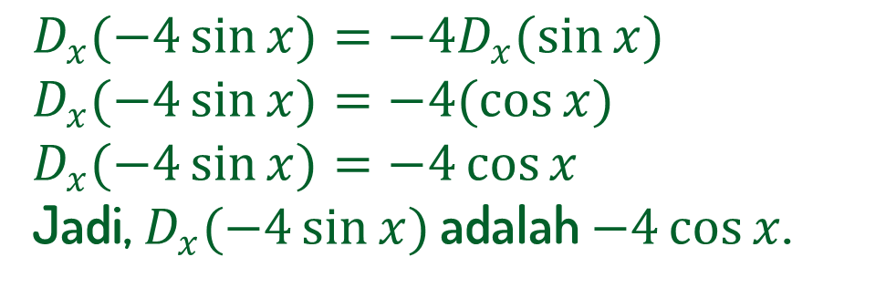
CONTOH
CONTOH
Tentukan $D_{x}(−4\sin{x)}$
Tentukan $D_{x}(15\cos{x)}$
PENYELESAIAN
PENYELESAIAN
$$D_{x}(−4\sin{x)}=−4D_{x}(\sin{x)}$$
$$D_{x}(−4\sin{x)}=−4(\cos{x)}$$
$$D_{x}(−4\sin{x)}=−4\cos{x}$$
Jadi, $D_{x}(−4\sin{x)}$ adalah $−4\cos{x}$.
$$D_{x}(15\cos{x)}=15D_{x}(\cos{x)}$$
$$D_{x}(15\cos{x)}=15(−\sin{x)}$$
$$D_{x}(15\cos{x)}=−15\sin{x}$$
Jadi, $D_{x}(15\cos{x)}$ adalah $−15\sin{x}$.

Slide 8


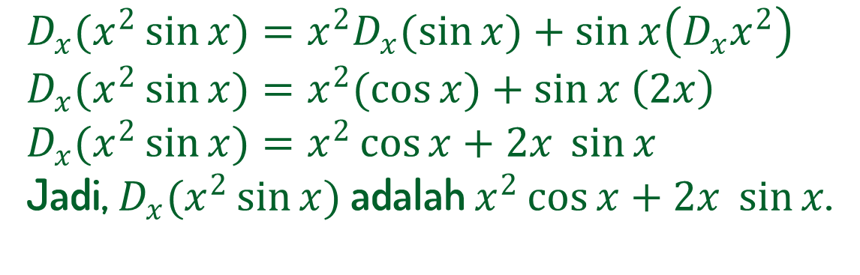
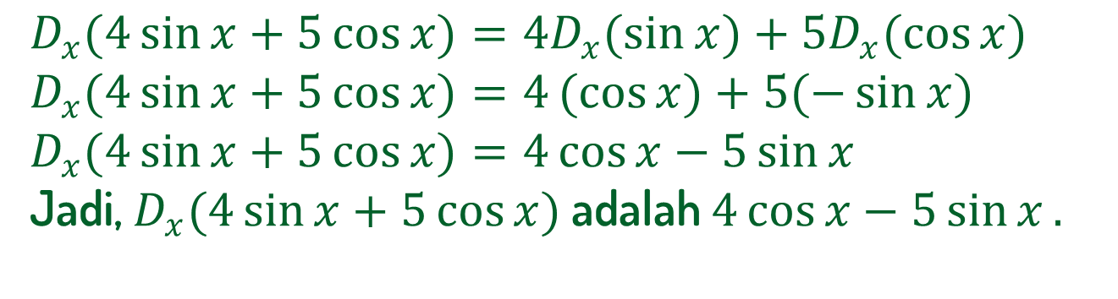
CONTOH
CONTOH
Tentukan $D_{x}(x^{2}\sin{x)}$
Tentukan $D_{x}(4\sin{x+5\cos{x)}}$
PENYELESAIAN
PENYELESAIAN
$$D_{x}(x^{2}\sin{x)}=x^{2}D_{x}(\sin{x)+\sin{x\left(D_{x}x^{2}\right)}}$$
$$D_{x}(x^{2}\sin{x)}=x^{2}(\cos{x)+\sin{x \left(2x\right)}}$$
$$D_{x}(x^{2}\sin{x)}=x^{2}\cos{x+2x \sin{x}}$$
Jadi, $D_{x}(x^{2}\sin{x)}$ adalah $x^{2}\cos{x+2x \sin{x}}$.
$$D_{x}(4\sin{x+5\cos{x)}}=4D_{x}(\sin{x)+5D_{x}(\cos{x)}}$$
$$D_{x}(4\sin{x+5\cos{x)}}=4(cos{x)+5(−\sin{x})}$$
$$D_{x}(4\sin{x+5\cos{x)}}=4\cos{x−5\sin{x}}$$
Jadi, $D_{x}(4\sin{x+5\cos{x)}}$ adalah $4\cos{x−5\sin{x}}.$

Slide 9

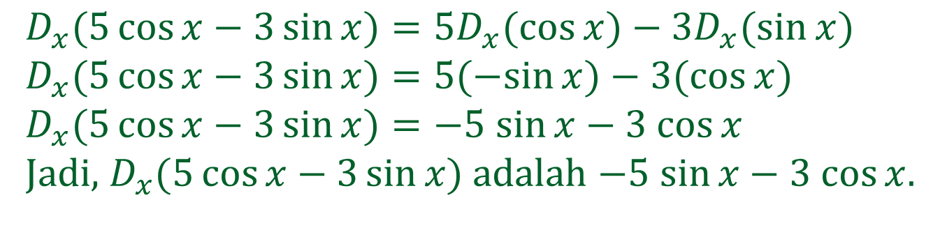
CONTOH
Tentukan $D_{x}(5\cos{x−3\sin{x)}}$
PENYELESAIAN
$$D_{x}(5\cos{x−3\sin{x)}}=5D_{x}(\cos{x)−3D_{x}(\sin{x)}}$$
$$D_{x}(5\cos{x−3\sin{x)}}=5(−sin{x)−3(\cos{x})}$$
$$D_{x}(5\cos{x−3\sin{x)}}=−5 sin{x−3 cos{x}}$$
Jadi, $D_{x}(5\cos{x−3\sin{x)}}$ adalah $−5 sin{x−3 cos{x}}$.

Slide 10
02
TURUNAN FUNGSI TRIGONOMETRI LAINNYA

Slide 11


TURUNAN FUNGSI TRIGONOMETRI LAINNYA
Selain turunan fungsi sinus dan kosinus dalam trigonometri, fungsi-fungsi tangen, kotangen, sekan, dan kosekan juga mempunyai turunan.
$$D_{x}(\tan{x)}=\sec^{2}x$$
BUKTI
Karena $F\left(x\right)=\tan{x=\frac{\sin{x}}{\cos{x}}}$ , maka dengan menggunakan Aturan Hasil Bagi Pencarian Turunan, dimisalkan :
$$f\left(x\right)=\sin{x}⟹D_{x}f\left(x\right)=\cos{x}$$
$g\left(x\right)=\cos{x⟹D_{x}g\left(x\right)=−\sin{x}}$ Maka,
$$D_{x}\left(\frac{f\left(x\right)}{g\left(x\right)}\right)=\frac{g\left(x\right)D_{x}f\left(x\right)−f(x)D_{x}g\left(x\right)}{g^{2}(x)}$$
$$D_{x}(\tan{x)}=\frac{\cos{x(cos{x)−\sin{x−(\sin{x)}}}}}{\cos^{2}(x)}$$
$D_{x}(\tan{x)}=\frac{\cos^{2}{x + \sin^{2}x}}{\cos^{2}(x)}⟹$ (ingat bahwa $\cos^{2}x+\sin^{2}x=1)$
$$D_{x}(\tan{x)}=\frac{1}{\cos^{2}(x)}$$
$$D_{x}(\tan{x)}=\sec^{2}x$$

Slide 12
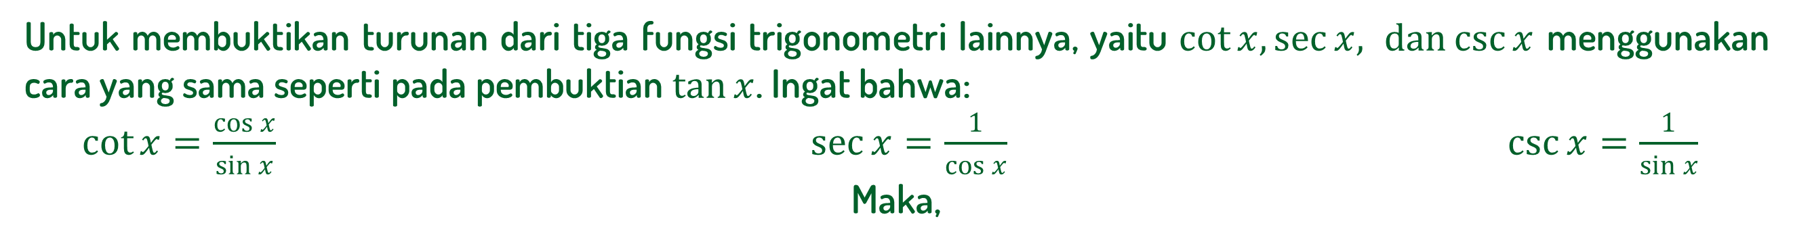
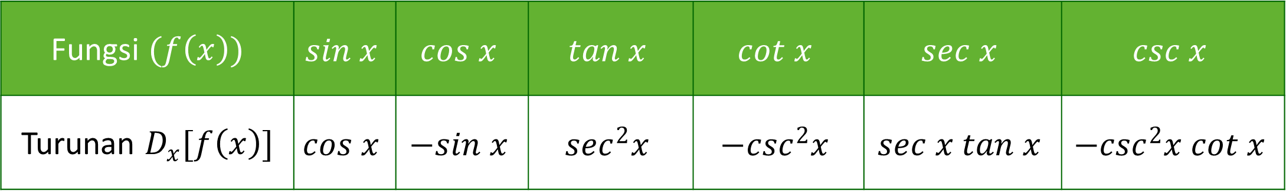
TURUNAN FUNGSI TRIGONOMETRI LAINNYA
Untuk membuktikan turunan dari tiga fungsi trigonometri lainnya, yaitu $\cot{x,\sec{x, dan\csc{x}}}$ menggunakan cara yang sama seperti pada pembuktian $\tan{x}$. Ingat bahwa:
$\cot{x=\frac{\cos{x}}{\sin{x}} \sec{x=\frac{1}{\cos{x}} \csc{x=\frac{1}{\sin{x}}}}}$
Maka,
$D_{x}(\cot{x)}={−csc}^{2}x$ $D_{x}(\sec{x)}=\sec{x}\tan{x} D_{x}(\csc{x)}=−\csc{x}\cot{x}$
Berikut adalah turunan fungsi-fungsi trigonometri yang dirangkum dalam tabel.
Tabel Turunan Fungsi Trigonometri Dasar
Fungsi $(f\left(x\right))$ | $$sin x$$ | $$cos x$$ | $$tan x$$ | $$cot x$$ | $$sec x$$ | $$csc x$$
Turunan $D_{x}[f\left(x\right)]$ | $$cos x$$ | $$−sin x$$ | $$\sec^{2}x$$ | $${−csc}^{2}x$$ | $$sec x tan x$$ | $${−csc}^{2}x cot x$$

Slide 13


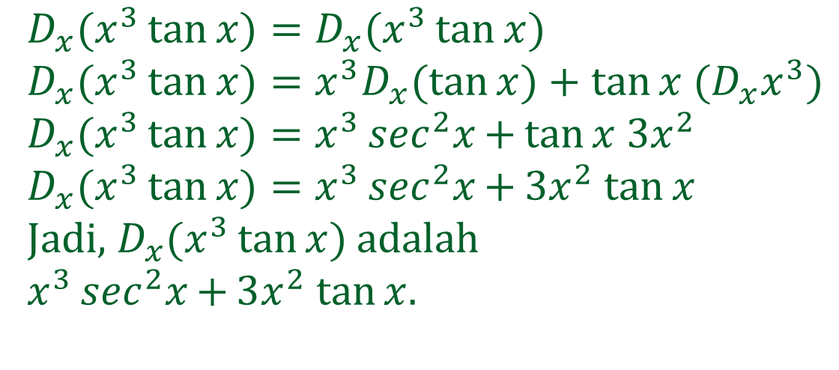
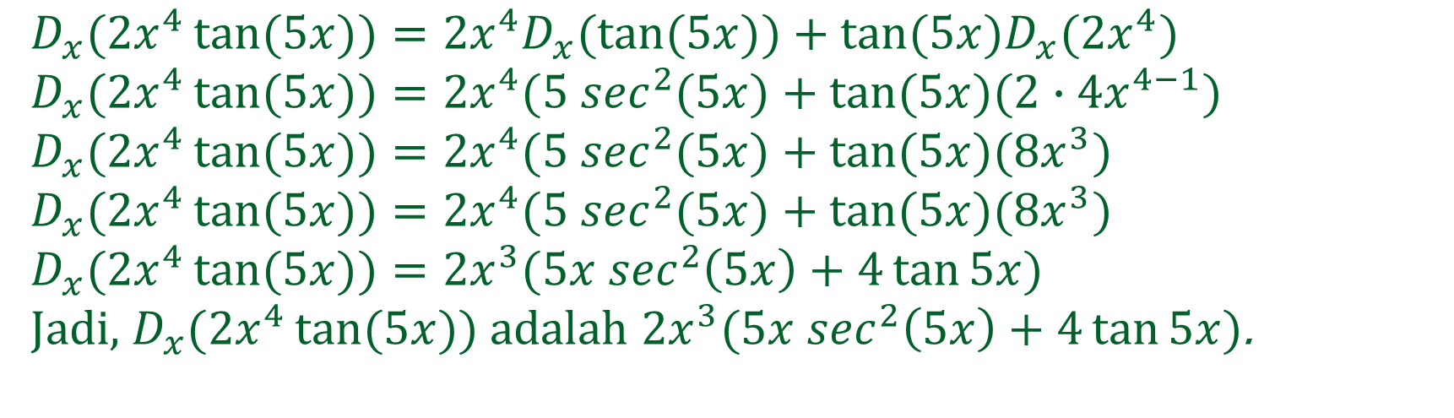
CONTOH
CONTOH
Tentukan $D_{x}(x^{3}\tan{x)}$
Tentukan $D_{x}({2x}^{4}\tan{(5x))}$
PENYELESAIAN
PENYELESAIAN
$$D_{x}(x^{3}\tan{x)}=D_{x}(x^{3}\tan{x)}$$
$$D_{x}(x^{3}\tan{x)}=x^{3}D_{x}(\tan{x)+\tan{x {(D}_{x}x^{3})}}$$
$$D_{x}(x^{3}\tan{x)}=x^{3}\sec^{2}x{+\tan{x 3x^{2}}}$$
$$D_{x}(x^{3}\tan{x)}=x^{3}\sec^{2}x{+3x^{2} tan{x }}$$
Jadi, $D_{x}(x^{3}\tan{x)}$ adalah $x^{3}\sec^{2}x{+3x^{2} tan{x. }}$
$$D_{x}({2x}^{4}\tan{(5x))}={{2x}^{4}D}_{x}(\tan{(5x))+tan⁡(5x){D_{x}(2x}^{4})}$$
$$D_{x}({2x}^{4}\tan{(5x))}={2x}^{4}(5 \sec^{2}{(5x)+tan⁡(5x){(2∙4x}^{4−1})}$$
$$D_{x}({2x}^{4}\tan{(5x))}={2x}^{4}(5 \sec^{2}{(5x)+tan⁡(5x)({8x}^{3})}$$
$$D_{x}({2x}^{4}\tan{(5x))}={2x}^{4}(5 \sec^{2}{(5x)+tan⁡(5x)({8x}^{3})}$$
$$D_{x}({2x}^{4}\tan{(5x))}={2x}^{3}(5x \sec^{2}\left(5x\right)+4\tan{5x})$$
Jadi, $D_{x}({2x}^{4}\tan{(5x))}$ adalah ${2x}^{3}(5x \sec^{2}\left(5x\right)+4\tan{5x})$.

Slide 14
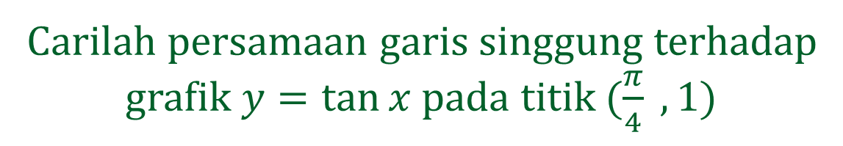


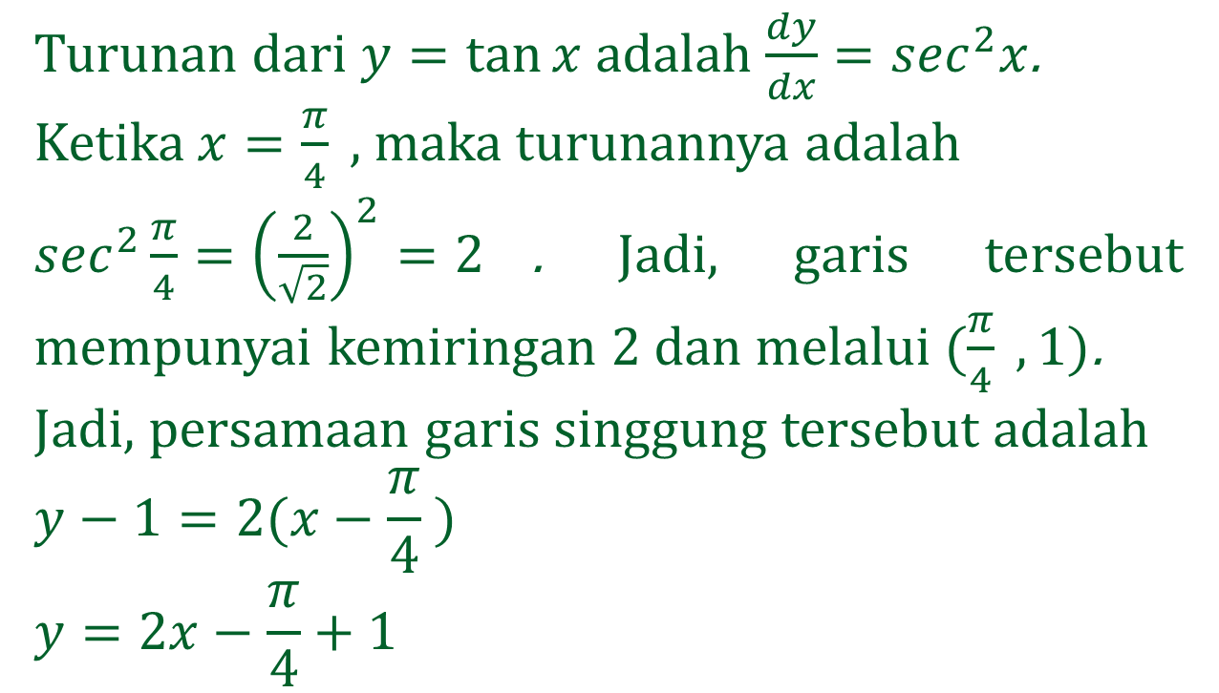
CONTOH
CONTOH
Carilah persamaan garis singgung terhadap grafik $y=\tan{x}$ pada titik $(\frac{π}{4} , 1)$
Tentukan $D_{x}(\sec{x−\csc{x)}}$
PENYELESAIAN
PENYELESAIAN
$$D_{x}(\sec{x−\csc{x)}}=D_{x}(\sec{x)−D_{x}(\csc{x)}}$$
$$D_{x}(\sec{x−\csc{x)}}=(\sec{x\tan{x})−(−\csc{x\cot{x})}}$$
$$D_{x}(\sec{x−\csc{x)}}=\frac{1}{\cos{x}}∙\frac{\sin{x}}{\cos{x}}+\frac{1}{\sin{x}}∙\frac{\cos{x}}{\sin{x}}$$
$$D_{x}(\sec{x−\csc{x)}}=\frac{\sin{x}}{\cos^{2}x}+\frac{\cos{x}}{\sin^{2}x}$$
$$D_{x}(\sec{x−\csc{x)}}=\frac{\sin^{3}x+\cos^{3}x}{{(\sin{x\cos{x)}}}^{2}}$$
Jadi, $D_{x}(\sec{x−\csc{x)}}$ adalah $\frac{\sin^{3}x+\cos^{3}x}{{(\sin{x\cos{x)}}}^{2}}$
Turunan dari $y=\tan{x}$ adalah $\frac{dy}{dx}=\sec^{2}x$.
Ketika $x=\frac{π}{4} ,$ maka turunannya adalah
$\sec^{2}\frac{π}{4}={\left(\frac{2}{\sqrt{2}}\right)}^{2}=2$. Jadi, garis tersebut mempunyai kemiringan $2$ dan melalui $(\frac{π}{4} , 1)$.
Jadi, persamaan garis singgung tersebut adalah
$$y−1=2(x−\frac{π}{4} )$$
$$y=2x−\frac{π}{4}+1$$

Slide 15
TERIMA
KASIH

